Slide 1
Аттестация педагогических работников на педагогическую категорию в 2021-2022 учебном году
Нузбаум Елена Анатольевна, методист
методического отдела ГБНОУ ДУМ СПб

Slide 2
Нормативные правовые акты, регулирующие предоставление государственной услуги
Федеральный закон от 29.12.2012 № 273-ФЗ «Об образовании в Российской Федерации»;
постановление Правительства Российской Федерации от 08.08.2013 № 678 «Об утверждении номенклатуры должностей педагогических работников организаций, осуществляющих образовательную деятельность, должностей руководителей образовательных организаций»;
приказ Министерства здравоохранения и социального развития Российской Федерации от 26.08.2010 № 761н «Об утверждении Единого квалификационного справочника должностей руководителей, специалистов и служащих, раздел «Квалификационные характеристики должностей работников образования»;
приказ Министерства образования и науки Российской Федерации от 07.04.2014 № 276 «Об утверждении порядка проведения аттестации педагогических работников организаций, осуществляющих образовательную деятельность»;
Закон Санкт-Петербурга от 26.06.2013 № 461-83 «Об образовании в Санкт-Петербурге»;
постановление Правительства Санкт-Петербурга от 24.02.2004 № 225 «О Комитете по образованию»

Slide 3
Аттестация педагогических работников проводится в целях подтверждения соответствия педагогических работников занимаемым должностям на основе оценки их профессиональной деятельности и по желанию работников в целях становления квалификационной категории.
Осуществляется один раз в пять лет.
Процедура аттестации осуществляется аттестационными комиссиями, формируемыми уполномоченными органами государственной власти субъектов РФ.

Slide 4
Санкт-Петербургское государственное казенное учреждение «Центр аттестации и мониторинга Комитета по образованию» (СПб ГКУ «Центр аттестации и мониторинга») расположен по адресу: Московский пр., д. 52 лит. А. электронная почта: appocaro@mail.ru тел. 8 (812) 246-12-51 – отдел аттестации Санкт-Петербургского государственного казенного учреждения «Центр аттестации и мониторинга Комитета по образованию» график работы: пн — чт 09.00 — 18.00,
пт 09.00 — 17.00, перерыв 12.30 — 13.30

Slide 5
Заявители (кто имеет право пройти аттестацию)
педагогические работники, не имеющий категорий;
педагогические работники, имеющие первую категорию - если срок действия предыдущей «добровольной аттестации» подходит к концу.
педагогические работники, имеющие первую категорию на высшую категорию - но не ранее, чем через 2 года после ее присвоения;
педагогические работники, имеющие высшую категорию - если срок действия предыдущей «добровольной аттестации» подходит к концу.
педагоги, проработавшие в занимаемой должности менее 2 лет, беременные женщины и женщины, находящиеся в отпусках по беременности и родам, по уходу за ребенком до достижения им возраста 3 лет также имеют право подать заявление о добровольной аттестации.

Slide 6
Срок предоставления услуги
Срок предоставления государственной услуги — не более 90 календарных дней с даты подачи заявления
Заявления педагогических работников о проведении аттестации рассматриваются аттестационной комиссией в срок не более 30 календарных дней .
Проведение аттестации, с начала ее проведения и до принятия решения аттестационной комиссией не должно превышать 60 календарных дней

Slide 7
Порядок оказания государственной услуги
Заявление для аттестации подается в период с 15 августа по 15 мая: - в СПб ГКУ «Многофункциональный центр предоставления государственных и муниципальных услуг»; - через Портал государственных и муниципальных услуг Санкт-Петербурга. Индивидуальная папка профессиональных достижений педагогического работника предоставляется: - на бумажном носителе (менее 15 листов — в подразделение МФЦ, объемом более 15 листов в Центр аттестации и мониторинга); - в виде электронного портфолио на портале государственных услуг при заполнении электронного заявления.

Slide 8
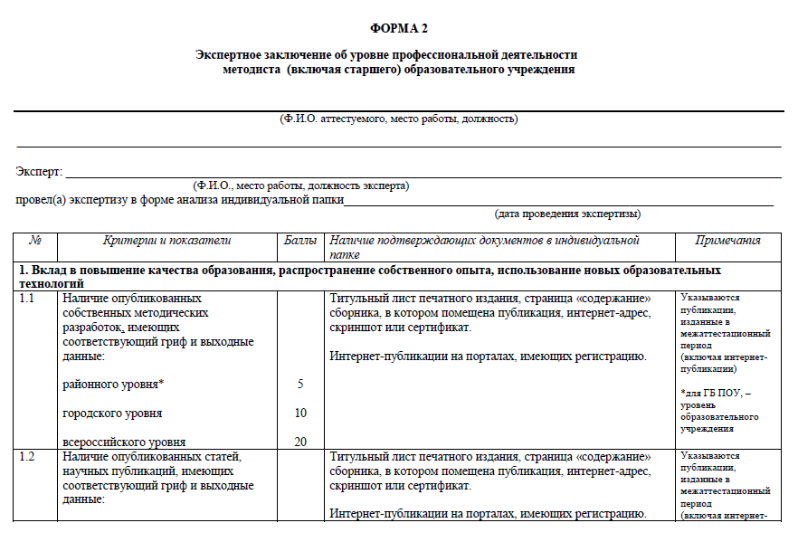
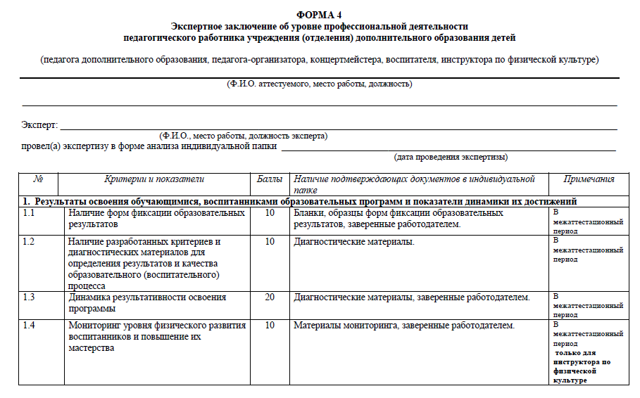
Формы экспертных заключений
Размещены на сайте ГБНОУ ДУМ СПБ, в разделе научно-методическая деятельность

Slide 9
Справочная информация, формы экспертных заключений об уровне профессиональной деятельности педагогических работников (по должностям) размещены на официальных сайтах:
Комитета по образованию
http://k-obr.spb.ru/napravleniya-deyatelnosti/pedagogicheskie-kadry
в разделе «Аттестация педагогических работников»;
Санкт-Петербургского государственного казенного учреждения «Центр аттестации и мониторинга Комитета по образованию»
https://inspect-ko.spb.ru

Slide 10
Консультации по вопросам проведения аттестации
Дни и часы консультаций:
Вторник с 10.00 до 12.00
Четверг с 14.00 до 16.00
Адрес: ул. Малая Конюшенная, д.1-3,лит.В, каб. 6
Телефон для записи на консультации:
417-50-91
методист методического отдела Нузбаум Елена Анатольевна

